Slide 1
chapter06
mysite 만들기
(Model 2)
디렉토리 구성
회원가입
세션
로그인/로그아웃
<jsp:include> 태그
회원정보 수정

Slide 2
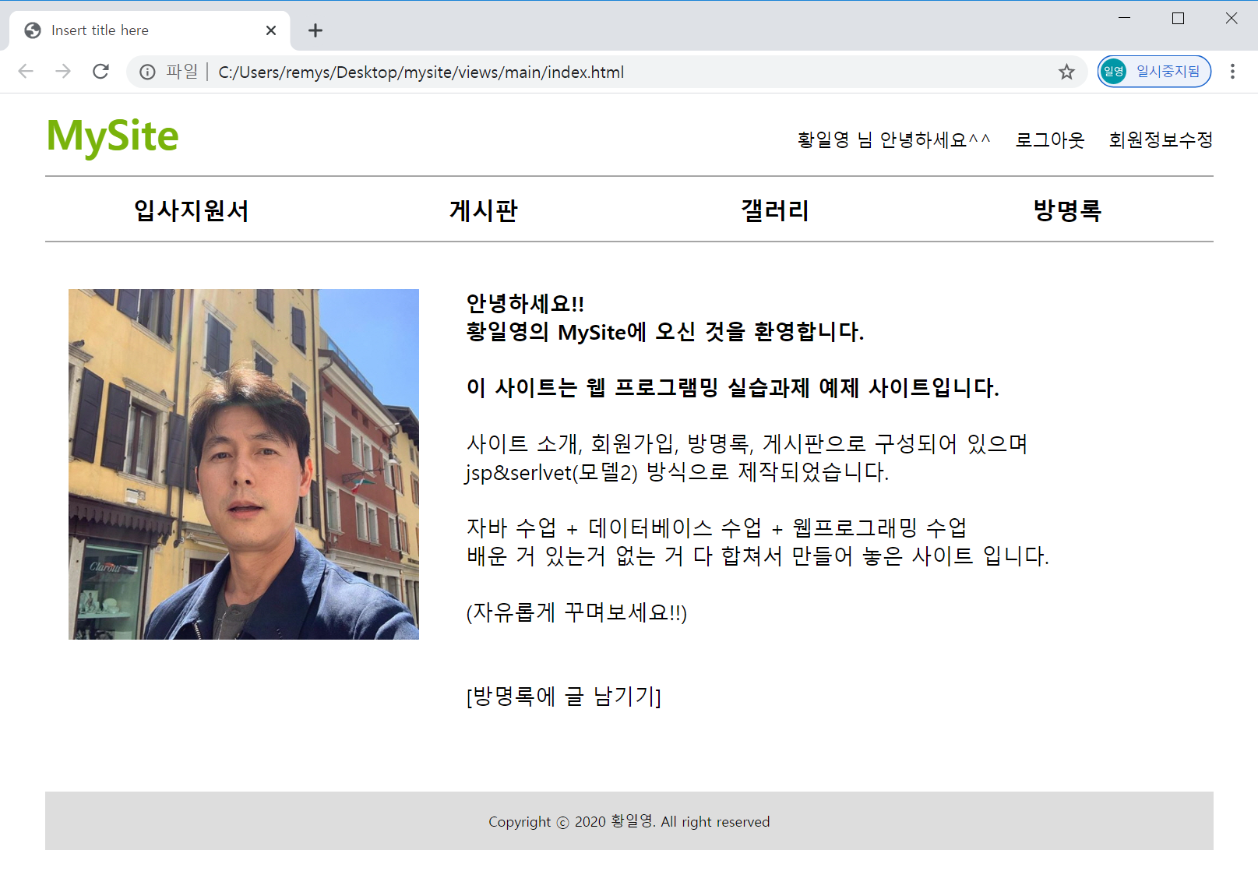

Slide 3
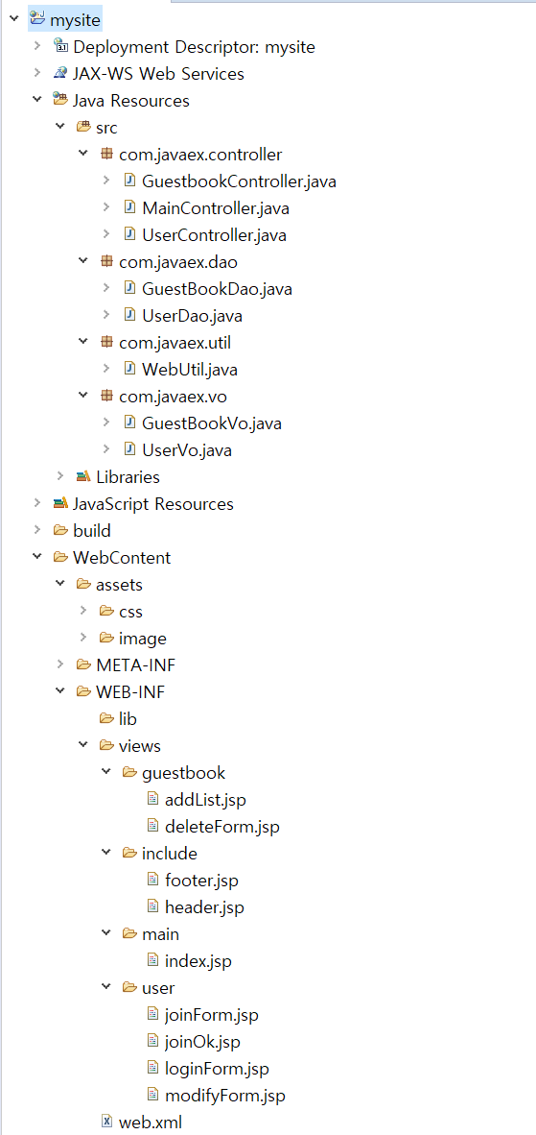
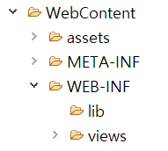
디렉토리 구성도
01

Slide 4
chapter06
mysite 만들기
(Model 2)
디렉토리 구성
회원가입
세션
로그인/로그아웃
<jsp:include> 태그
회원정보 수정

Slide 5
전체, 메인
02
메인페이지
MainContoller (servlet)
/main
브라우저
요청
포워드
응답
Index.jsp

Slide 6
회원가입
02
분석-DB
users
no | number | PK | 회원식별번호
id | varchar2(20) | UNIQUE, NOT NULL | 아이디
password | varchar2(20) | NOT NULL | 패스워드
name | varchar2(20) |  | 이름
gender | varchar2(10) |  | 성별

Slide 7
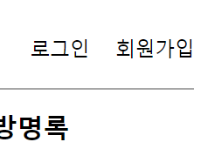
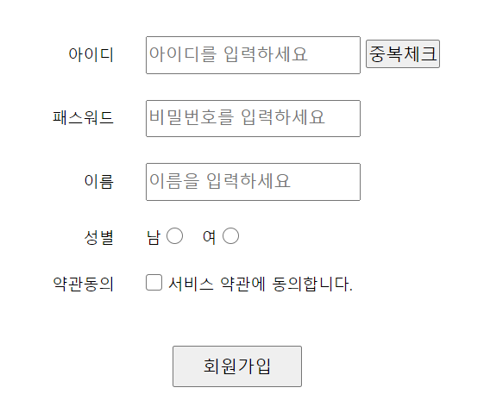
회원가입
02
회원가입 입력 폼
UserContoller (servlet)
/user
action=joinForm
브라우저
요청
포워드
joinForm.jsp
응답

Slide 8
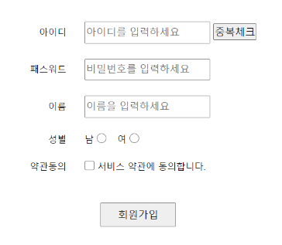
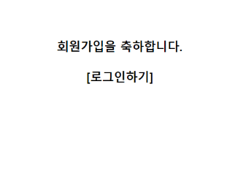
회원가입
02
회원가입
UserContoller (servlet)
UserDao
/user
insert(vo)
action=join
브라우저
요청
포워드
DB
응답
joinOk.jsp

Slide 9
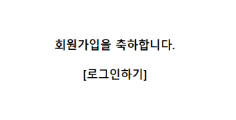
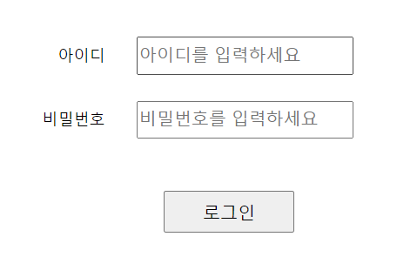
회원가입
02
로그인 폼
UserContoller (servlet)
/user
action=loginForm
요청
브라우저
포워드
loginForm.jsp
응답

Slide 10
chapter06
mysite 만들기
(Model 2)
디렉토리 구성
회원가입
세션
로그인/로그아웃
<jsp:include> 태그
회원정보 수정

Slide 11
세션
03
톰켓에서 세션을 유지하는 방법
Client
Browser
Browser
Browser
jsessionid=E4534DB93…
jsessionid=E4534DB93…
Server
Servlet engine
Servlet engine
Servlet engine
최초 HTTP 요청 :
브라우저에서 JSP 또는 서블릿을 요청한다. 서블릿 엔진은 세션 객체를 생성하고 ID를 할당한다.
최초 HTTP 응답 :
서버는 요청된 페이지와 세션에 할당된 ID를 함께 보낸다.
이후의 HTTP 요청 :
브라우저에서 웹 페이지를 요청한다. 서블릿 엔진은 세션ID를 이용해 브라우저에 할당된 세션 객체를 확인한다.

Slide 12
세션
03
세션 객체 얻기 (request 객체의 메소드)
public HttpSession getSession()
request.getSession(true); request에 대한 새로운 세션을 생성후 리턴
request.getSession(false); 현재 세션이 존재하면 기존 세션 리턴, 없으면 null값 리턴
request.getSession(); 현재 세션이 존재하면 기존 세션 리턴, 없으면 새로생성한 세션 리턴
세션 객체 기본메소드
public void setAttribute(String name, Object value)
세션에 지정된 이름에 객체를 추가한다.
public Object getAttribute(String name)
이름에 해당되는 객체값을 가져온다. 없을 경우 null을 반환한다.
반환값은 Object 형이므로 반드시 형변환을 해야한다.
public void removeAttribute(String name)
지정된 이름에 해당하는 객체를 세션에서 제거한다.
void invalidate();
해당세션을 없애고 세션에 속해있는 값들을 없앤다.

Slide 13
chapter06
mysite 만들기
(Model 2)
디렉토리 구성
회원가입
세션
로그인/로그아웃
<jsp:include> 태그
회원정보 수정

Slide 14
로그인/로그아웃
04
UserDaoTest
로그인
UserContoller (servlet)
UserDao
session
session
action=login
/user
getUser(id, pw)
브라우저
0x8907
0x789
요청
응답
성공시
session에
정보추가
성공시 : 리다이렉트 /main
UserVo vo = 0x1234
DB
실패시 : 리다이렉트 /user?action=loginform&reuslt=fail
0x1234
세션역역
192.168.3.3
mysite2 sessionID=9999
어트리뷰트
0x1234
세션역역
192.168.3.3
mysite2 sessionID=1234
어트리뷰트
0x1234
Uservo
no = 1
name = 강호동
Uservo
no = 3
name = 이효리
“authUser”

Slide 15
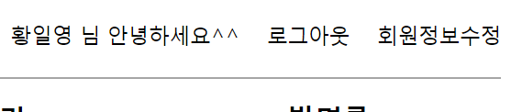
로그인/로그아웃
04
로그아웃
UserContoller (servlet)
action=logout
/user
브라우저
요청
응답
session 정보
지우기
리다이렉트 /main

Slide 16
chapter06
mysite 만들기
(Model 2)
디렉토리 구성
회원가입
세션
로그인/로그아웃
<jsp:include> 태그
회원정보 수정

Slide 17
<jsp:include> 태그
05
<jsp:include page="/WEB-INF/views/includes/header.jsp"></jsp:include>

Slide 18
chapter06
mysite 만들기
(Model 2)
디렉토리 구성
회원가입
세션
로그인/로그아웃
<jsp:include> 태그
회원정보 수정

Slide 19
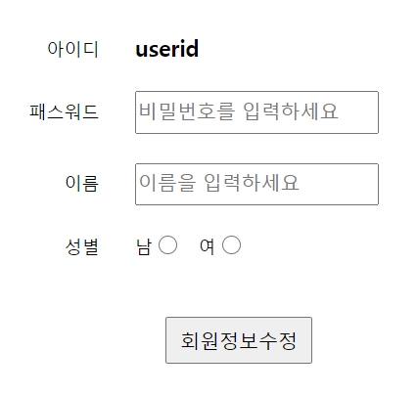
회원정보수정
06
회원정보 수정 폼
세션에 있는 no
UserContoller (servlet)
UserDao
/user
getUser(no)
브라우저
action=modifyForm?
요청
포워드
응답
modifyForm.jsp
DB

Slide 20
회원정보수정
06
회원정보 수정
UserContoller (servlet)
UserDao
요청
action=modify
/user
update(vo)
브라우저
응답
session 정보도
업데이트
리다이렉트 /main
DB

Slide 21
chapter06
mysite 만들기
(Model 2)
디렉토리 구성
회원가입
세션
로그인/로그아웃
<jsp:include> 태그
회원정보 수정
* guestbook 적용하기

